Slide 1

ai이미지 분류기술을 활용한
알약 판별 및 복용 케어 서비스
201935232 김우진(팀장)
202035238 조은주
201533767 배태선
201935215 김동현

Slide 2
Index
1
3
시스템 아키텍처
프로젝트 개요
배경
목적
벤치마킹
AI 트랙
시스템 기능도
사용자 아키텍처
관리자 아키텍처
2
4
팀 구성 및 일정
기술 개요 및 데이터
이미지 데이터
텍스트 데이터
기술 개요
팀 구성
일정

Slide 3

Part 1
프로젝트 개요

Slide 4
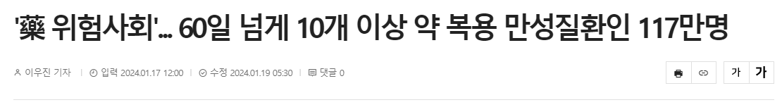
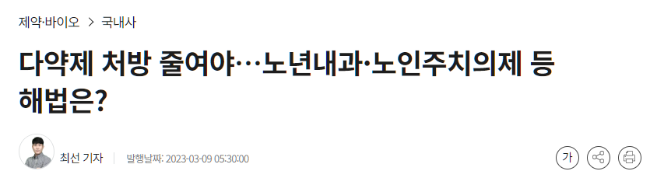
Part 1
배경
많은 사람들이 알약을 구별하는 데 어려움을 겪고 있어 오남용 및 안전 문제 발생
가족이나 요양보호사 같이 타인은 장기간 복용 중인 알약의 효능이나 복용 시 주의 사항을 알기 어려움
현대 사회에서 의약품 다양성 증가로 알약 판별 어려움 증대

Slide 5
‘ 사진으로 간단하게 약을 검색할 수 있지 않을까? ’

Slide 6
Part 1
목적
알약의 모양, 색상, 마크 등의 특징을 분석하여 사용자에게 알약에 대한 정보 제공
사용자의 올바른 복용 및 안전한 사용을 돕는 서비스 제공
약물 오남용을 사전에 방지하고 접근성 높은 약복용 시스템 구축

Slide 7

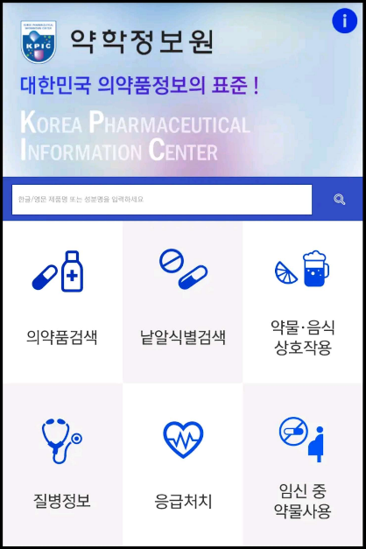
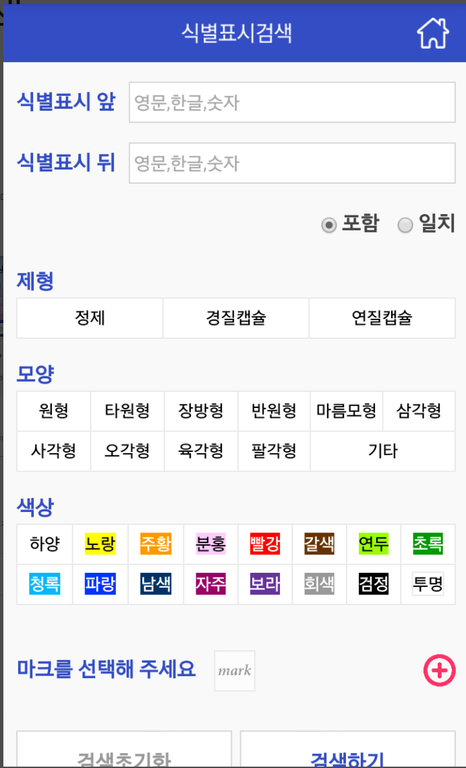
Part 1
벤치마킹 사례
의약품 검색 - 약학정보원
장점
- 한국에서 유통되는 모든 약을 검색할 수 있다.
- 회원가입 절차 없이 누구나 쉽게 이용 가능
단점
- 검색할 약의 특징을 일일이 알아야한다.
- 단순한 약 검색 기능만 존재한다.
- 검색 시간이 느리다.

Slide 8
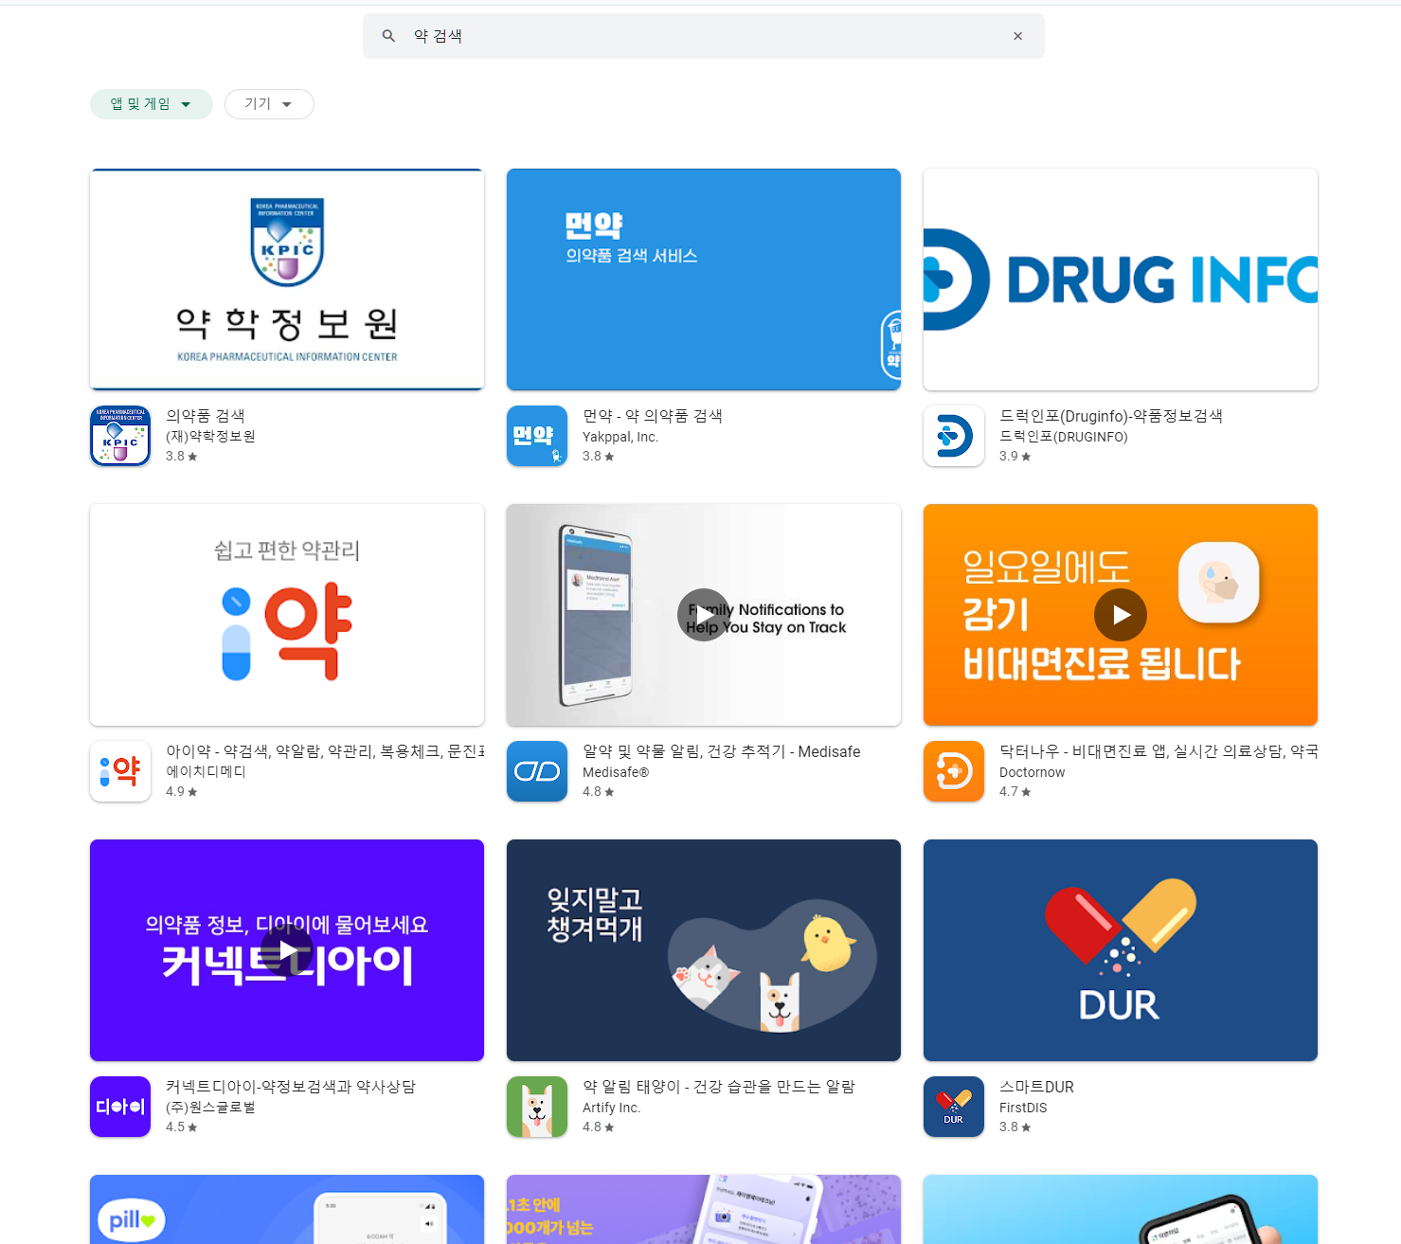
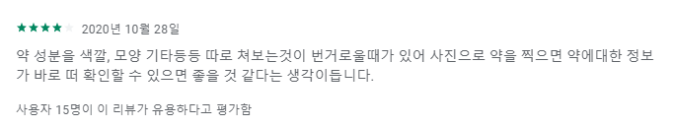


Part 1
벤치마킹 사례

Slide 9

Part 2
기술 개요 및 데이터

Slide 10

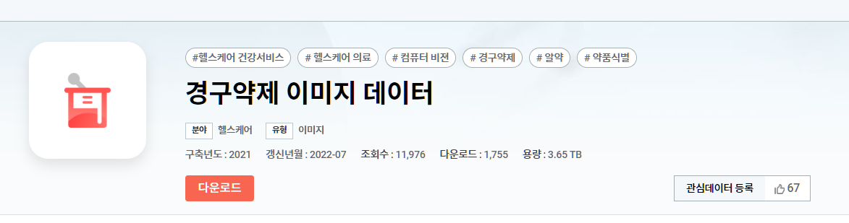
Part 2
데이터 - 이미지

Slide 11
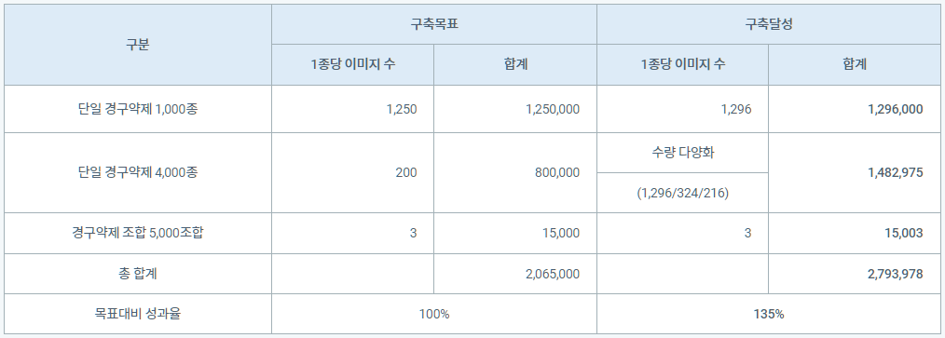
Part 2
데이터 - 이미지
전제 데이터(3.65TB) 중 단일 경구약제 데이터만 사용

Slide 12
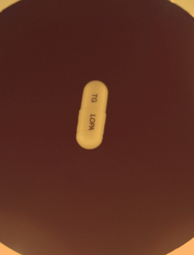
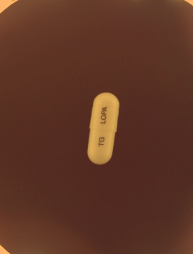
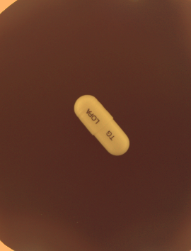
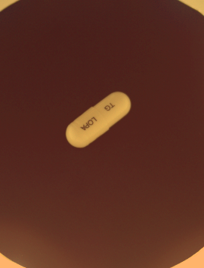
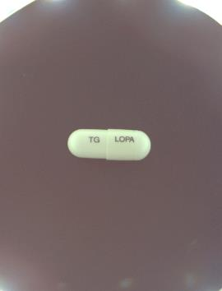
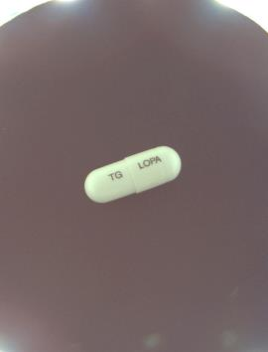
Part 2
데이터 - 이미지
주황빛 조명
햐얀빛 조명
정면
정면
정면
정면
정면
정면

Slide 13
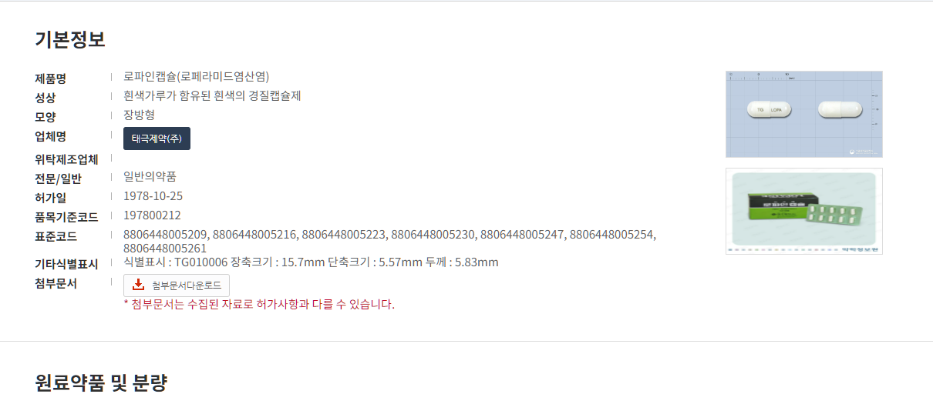

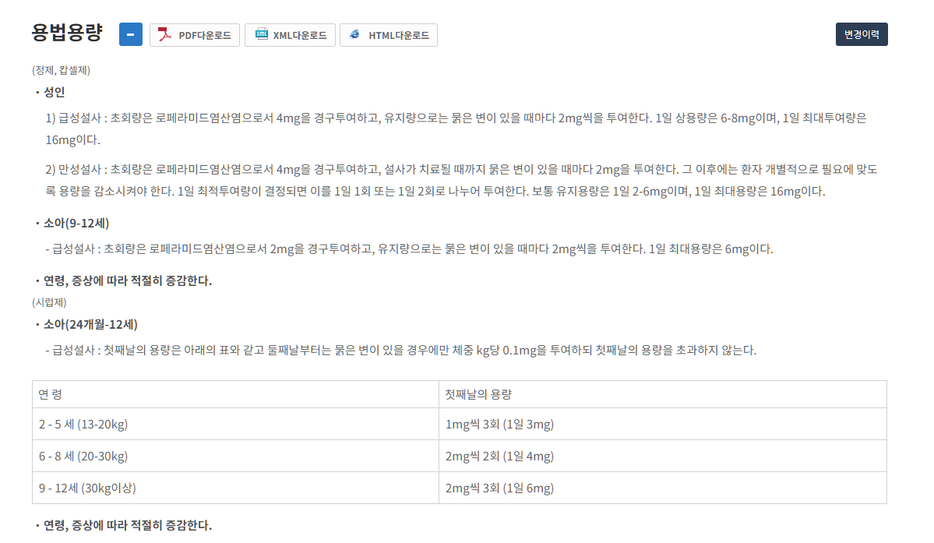
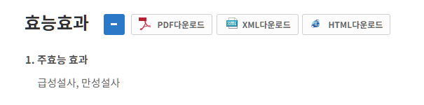
Part 2
데이터 - 텍스트
- 업데이트 주기가 일정하지 않아 수동으로 업데이트 진행

Slide 14
Part 2
핵심 기능
알약의 특징을 정확히 인식해
분류해야 한다.
다양한 환경의 노이즈에서도
확실히 대응할 수 있는 알고리즘
주 사용층을 고려해
UX/UI가 단순 명료해야 한다.
이미지 처리
강건한 알고리즘
접근성 높은 UX/UI

Slide 15

Part 3
시스템 개요

Slide 16
Part 3
AI 트랙
데이터 분석
AI 서비스 개발
Backend
Frontend
데이터 수집
데이터 전처리
특징 추출
AI Hub
(경구약제
이미지
데이터)
표준화
필터링
분석
평가분석
추출변환
특징분석
Files
관리자 UI
AI 알약 이미지 분석 서비스
회원관리
복약관리
…
관리자
Web
데이터 시각화
AI 학습 모델 개발
학습 파라미터
학습 성능지표
데이터 분할
AI 학습
사용자 UI
성능평가
사용자
App
학습모델
생성/배포
DB
HTML/CSS/JS
RESNET50
모델 선정
모델 포팅
모델 활용
AI 분석 서비스
AI 관리(재학습)
UI/UX
Flutter
Tensorflow
Node.js

Slide 17

Part 3
.알약 이미지 데이터
.피드백 데이터
.복용 통계용 데이터
.회원 정보 데이터
시스템 기능도
.알약 텍스트 데이터
.즐겨찾기 목록
.복용한 알약 데이터
.가족 정보 데이터
경구 약제 이미지 데이터(수동)
데이터 저장 및 이동
앱
투약정보관리 서버
관리자 웹
회원가입, 로그인, 로그아웃
아이디, 비밀번호
회원 정보
회원관리
명령
회원 정보 변경/삭제
회원번호, 이름
팝업 알림 관리
알약 이미지 촬영 or
식별 정보 입력
알약 이미지or 식별 정보
알약 정보
피드백
명령
알약 정보 수동 다운로드
(의약품안전나라 html 데이터)
알약 이미지, 알약 이름
진단서, 약 봉투 촬영 및 저장
회원번호, 진단서 이미지, 약 봉투 이미지
알약 이미지, 약 이름
AI관리
복약관리 기능
회원번호, 알람 시간, 약 이름
피드백 받은 이미지 관리
알람 기능
명령
AI 재학습
남은 투약횟수
회원번호, 약 이름, 남은 개수
복용 일지 작성 기능
문진표 기능
로그
로그 관리
회원번호, 이름, 성별, 나이, 키, 몸무게, 혈액형
알약 식별 로깅
관리자 활동 로깅
알약 이미지
알약 이름
파이썬
AI모델 학습/재학습
이미지 분류

Slide 18
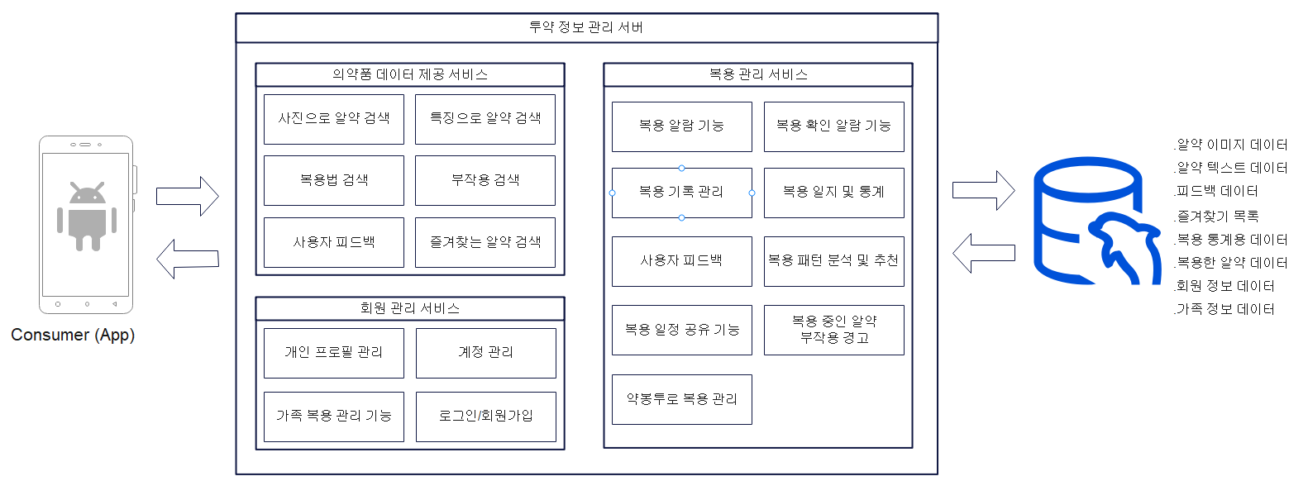
Part 3
사용자 기능 아키텍처

Slide 19
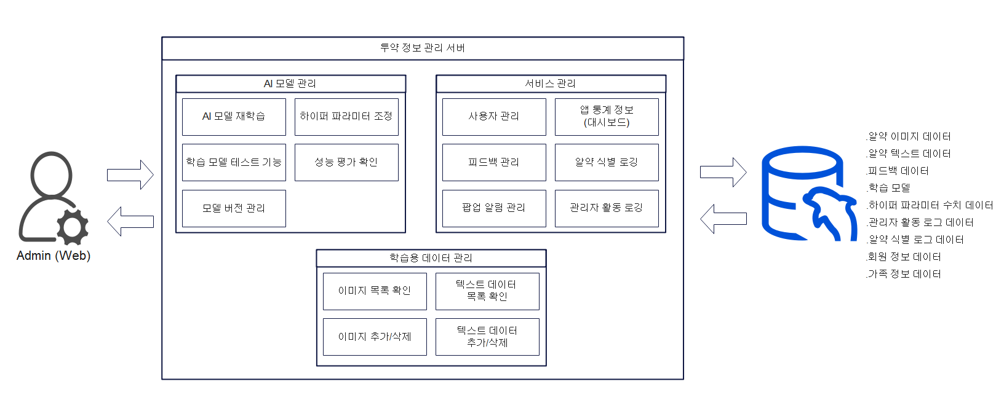
Part 3
관리자 기능 아키텍처

Slide 20

Part 4
팀 구성 및 일정

Slide 21
Part 4
팀 구성
선
팀장 김우진
팀원 배태선
팀원 김동현
팀원 조은주
<프론트엔드 & 벡엔드>
프로젝트 일정 관리
관리자 Web 구현
<AI>
데이터 수집
딥 러닝 설계 및 구현
<프론트엔드>
App 로직 구현
App UI & UX 구현
및 디자인 적용
<백엔드>
서버 설계 및 기능 구현
DB 설계 및 구축

Slide 22
Part 4
일정
` |  |  |  | `
2주차 | 3주차 | 4주차 | 5주차 | 6주차 | 7주차 | 8주차 | 9주차 | 10주차 | 11주차 | 12주차 | 13주차 | 14주차 | 15주차
요구 분석 |  | 최종결과물 – 제안서 V.1.1
 | 설계 단계 |  |  |  | 최종결과물 – 설계서 v.1.0
 |  |  |  | 구현 단계 |  |  |  |  |  | 완료보고서 및 완료 발표회
 |  |  |  | 최종결과물 – 진도표 v.1.0, 졸업작품 v.1.0 | 최종결과물 – 진도표 v.1.0, 졸업작품 v.1.0 | 최종결과물 – 진도표 v.1.0, 졸업작품 v.1.0 |  |  |  | 완료 단계
 |  |  |  |  |  |  |  |  |  |  |  | 심사
 |  |  |  |  |  |  |  |  |  |  |  |  | 정리

Slide 23

THANK YOU

